Slide 1

Aktuální informace
Rada ČMKOS, 14. února 2022

Slide 2
Ekonomika
Inflace
Nezaměstnanost
Mzdy …

Slide 3
Výhled ČNB z lednové Zpráva o měnové politice
Domácí ekonomická aktivita letos vzroste o 3 %, v příštím roce její růst zrychlí
meziroční změny v % (není-li uvedeno jinak), v závorkách změny oproti minulé prognóze v p. b.

Slide 4
Členění nákladů průmyslových firem za rok 2019, podíly v %
pramen Eurostat
Náklady průmyslových firem jsou ovlivňovány
hlavně výdaji na meziprodukci a náhradami
zaměstnancům, podíl energií je nízký a v ČR
srovnatelný s ostatními zeměmi.

Slide 5
Vývoj kurzu koruny k euru (ČNB)
změna prognózy kurzu CZK/EUR, rozdíly v CZK – pravá osa
Kurz koruny posílí pod hladinu 24 CZK/EUR dříve
než v minulé prognóze.

Slide 6
Vývoj HDP a jeho složek (dle predikce MF ČR)
Zisky firem porostou rychleji než nominální HDP
meziroční růst nominálního HDP v %, příspěvky v p. b.

Slide 7
Inflace 2022 (dle predikce MF ČR)
Inflace i tento rok výrazně nad 2% cílem ČNB
meziroční růst indexu spotřebitelských cen v %, příspěvky v p. b.

Slide 8
Struktura spotřebních výdajů (dle ČNB)
Struktura spotřebních výdajů v posledních letech
zůstává takřka stabilní

Slide 9
Vývoj nezaměstnanosti (dle predikce MF ČR)
Nezaměstnanost by měla postupně klesat
registrovaná nezaměstnanost, v tis. osob, sezónně očištěno

Slide 10
Mzdy (dle predikce MF ČR)
Mzdový růst by měl dočasně zaostávat za inflací
průměrná hrubá měsíční mzda, meziroční růst v %

Slide 11
Mzdy (dle predikce ČNB)
Fundamentální mzdový růst letos výrazně zrychlí,
dynamika mezd v netržních odvětvích naopak
viditelně zpomalí

Slide 12
Průměrný výdělek v paritě kupní síly

Slide 13
HDP na obyvatele v paritě kupní síly

Slide 14
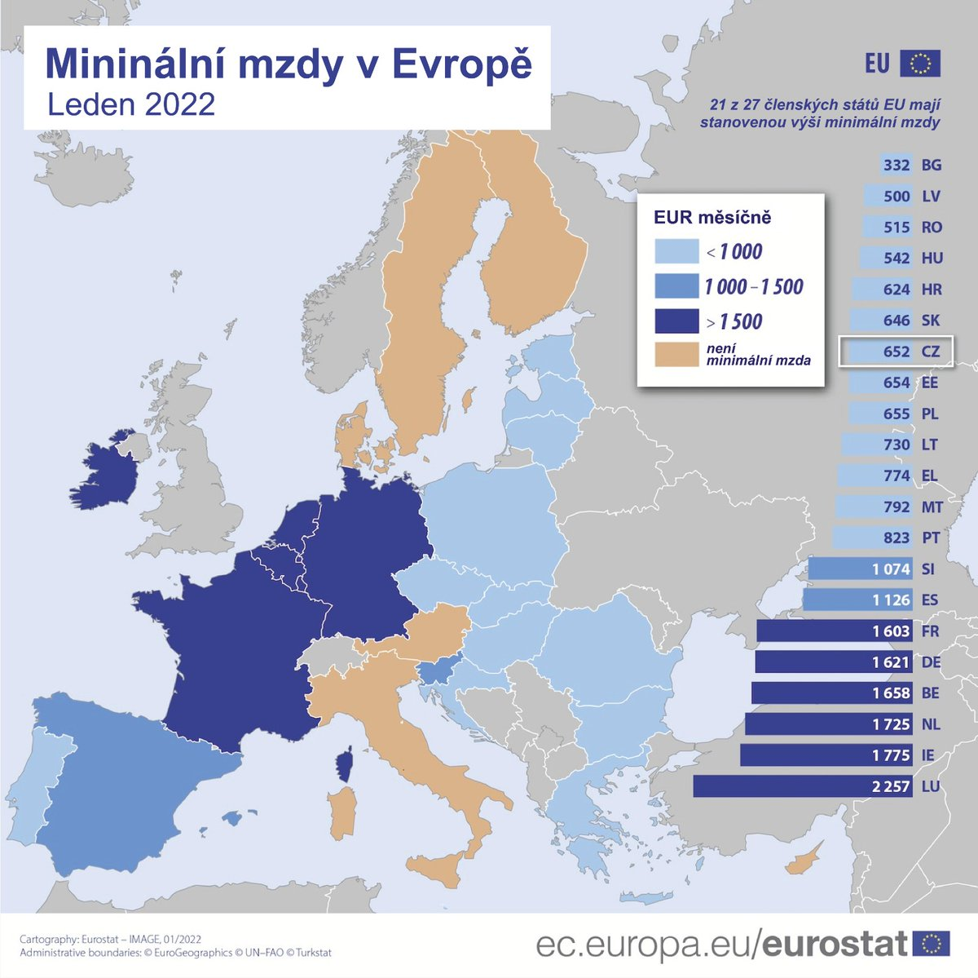
Minimální mzda v EU k 1. lednu 2022
(nominálně)
Minimální mzdu máme téměř nejnižší v EU. Vyšší „minimálku“ mají třeba i v Portugalsku, Litvě nebo Polsku. A tyto země ani nekrachují, ani nejsou méně konkurenceschopné, jak se nám „experti“ snaží namluvit. Co brání tomu, aby naši zaměstnanci konečně začali brát důstojné mzdy?

Slide 15
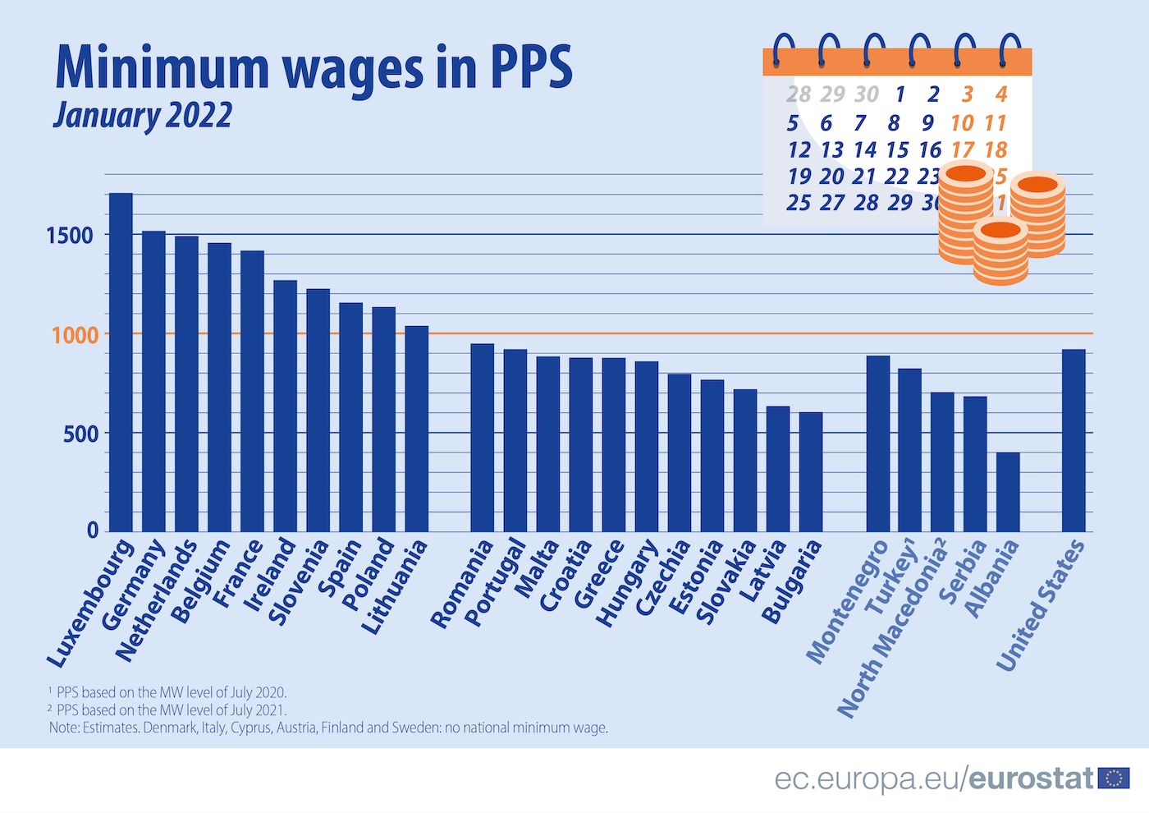
Minimální mzda v EU k 1. lednu 2022
(v paritě kupní síly)

Slide 16
Protestní akce
odborových organizací

Slide 17
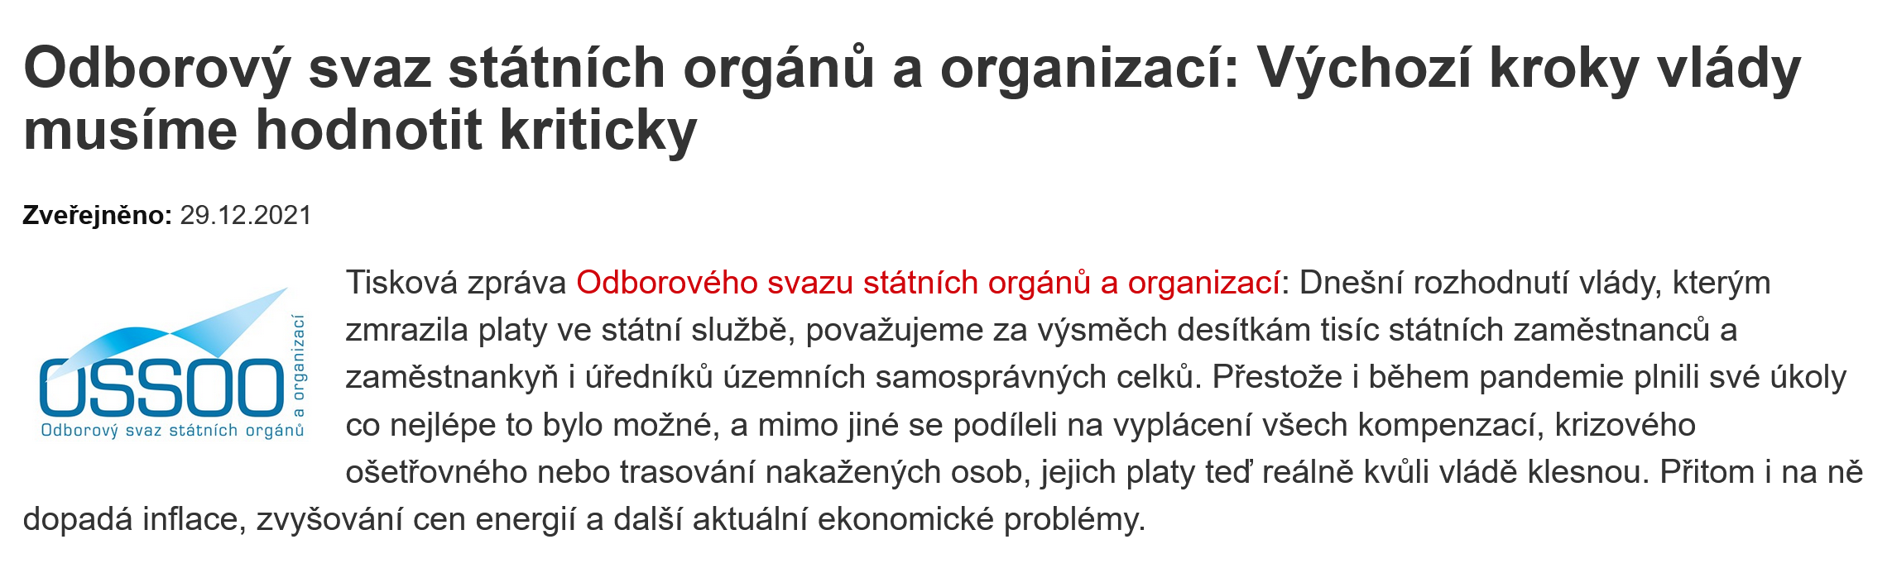
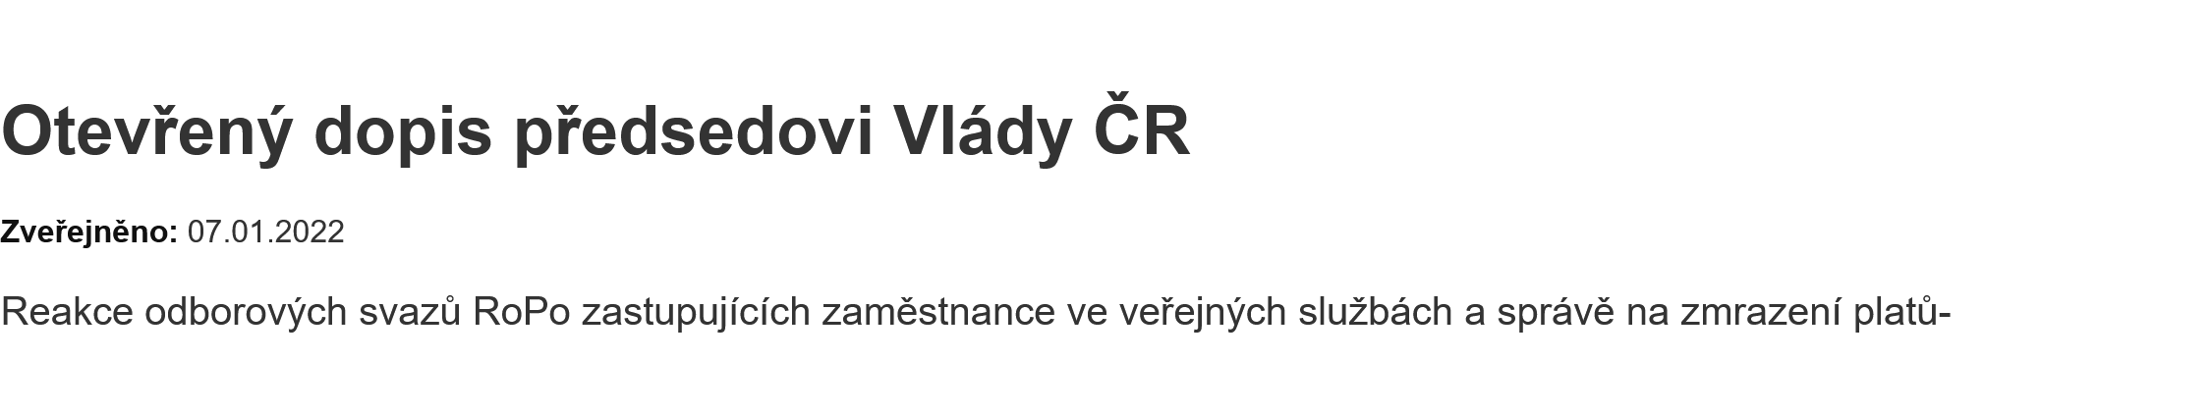
Nespokojenost se způsobem, formou a obsahem rozhodnutí vlády o navýšení platů na rok 2022

Slide 18

17. ledna 2022 - Stávková pohotovost v NEXEN Tire Europa
Zaměstnance firmy Nexen Tire Europe pobuřuje postoj korejských vlastníků ke kolektivnímu vyjednávání. Neúspěšné jednání s vedením firmy vyústilo až k vyhlášení stávkové pohotovosti, které učinil Výbor Základní organizace OS KOVO NEXEN TIRE 17. 1. 2022. Mezi hlavní důvody vyhlášení stávkové pohotovosti patří rozdílná stanoviska sociálních partnerů k jednotlivým bodům kolektivní smlouvy, nepřiměřené protahování jednání o podobě kolektivní smlouvy, které bylo zahájeno již 17. 4. 2019, výmluvy vedení na překládání textu, špatná komunikace s vedením firmy v Soulu, údajná nedostupnost českých právníků a také odmítnutí korejského vedení základních norem a zákonů České republiky.
Zdroj: www.oskovo.cz
ČMKOS podporuje požadavky odborářů, kteří vstoupili do stávkové pohotovosti.

Slide 19
20. ledna 2022 - Stávková pohotovost v ARRIVA autobusy a.s.
ČMKOS podporuje požadavky odborářů, kteří vstoupili do stávkové pohotovosti.

Slide 20

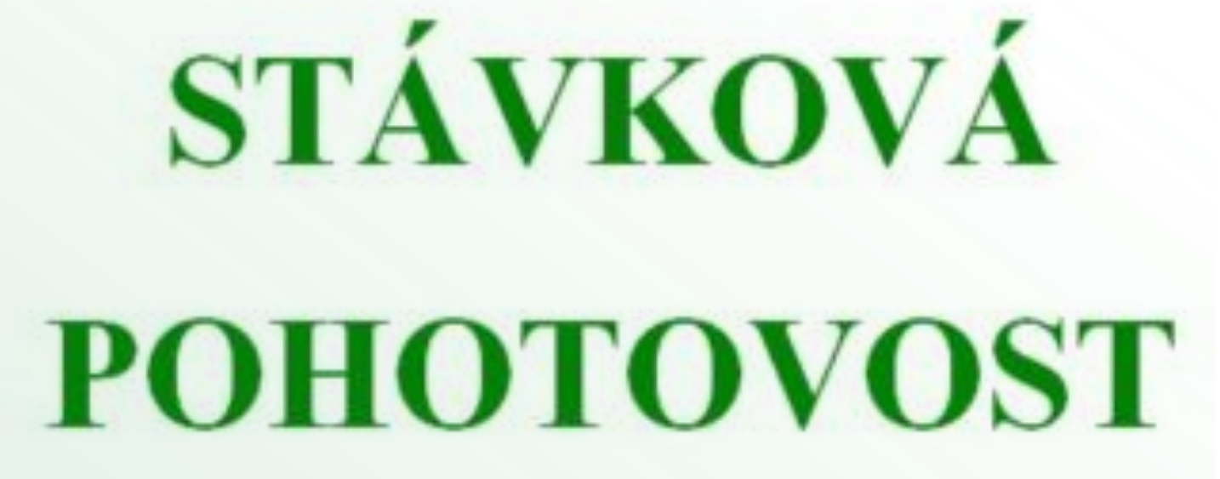
8. února 2022 - Stávkovou pohotovost OS ZSP na protest proti záměru vlády snížit finanční prostředky na zajištění zdravotnictví a dalších veřejných služeb a veřejné správy
Na základě vyhodnocení aktuální situace ve zdravotnictví, v sociálních službách a dalších veřejných službách vyhlásila výkonná rada Odborového svazu zdravotnictví a sociální péče ČR, která je nejvyšším orgánem OS mezi sjezdy, v úterý 8. února 2022 stávkovou pohotovost OS na protest proti záměru vlády snížit finanční prostředky na zajištění zdravotnictví a dalších veřejných služeb a veřejné správy.
Zdroj: www.zdravotnickeodbory.cz
ČMKOS podporuje požadavky odborářů, kteří vstoupili do stávkové pohotovosti.

Slide 21
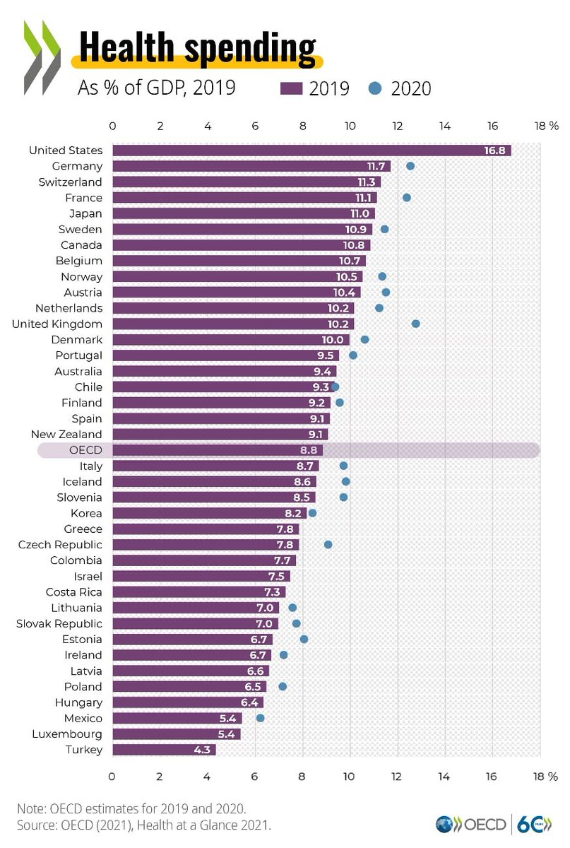
Náklady na zdravotnictví 2019-2020 (v procentech HDP)

Slide 22
Další aktivity k obhajobě
práv zaměstnanců

Slide 23
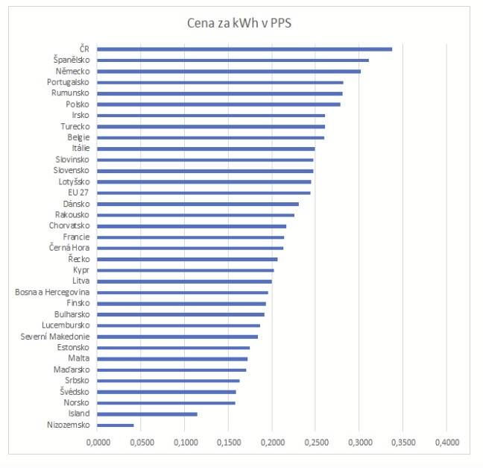
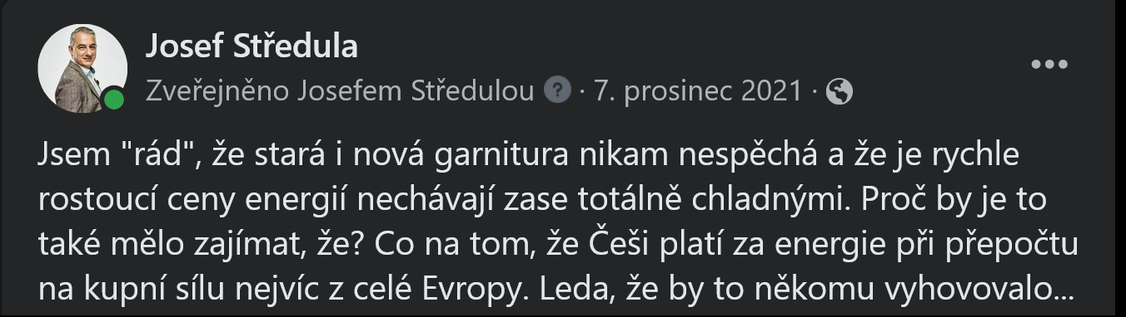
Cena za kWh je v paritě kupní síly nejvyšší v EU právě v ČR!

Slide 24
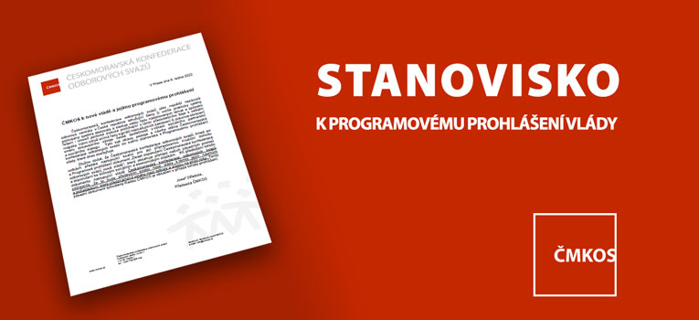
Stanovisko ČMKOS k Programovému prohlášení vlády
Celé stanovisko ČMKOS zveřejněno zde:
https://www.cmkos.cz/cs/obsah/219/stanovisko-cmkos-k-programovemu-prohlaseni-vlady/329745

Slide 25
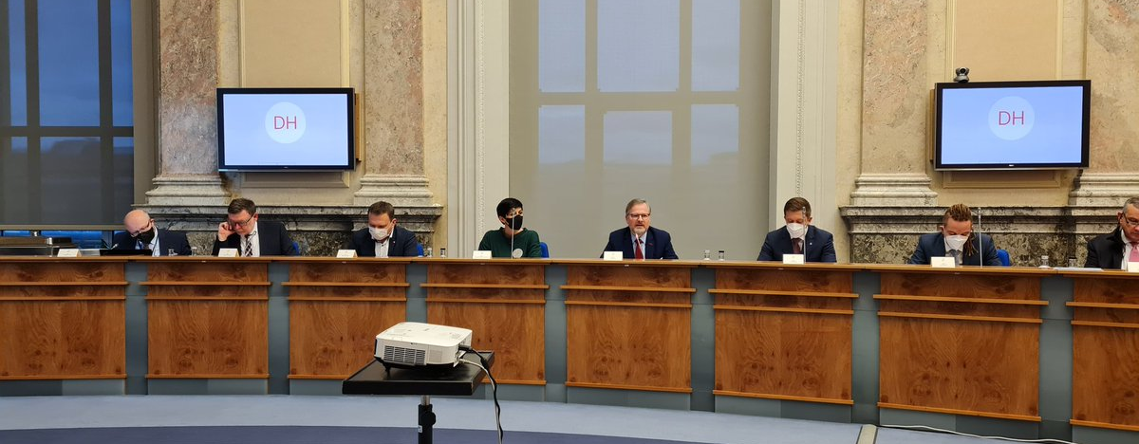
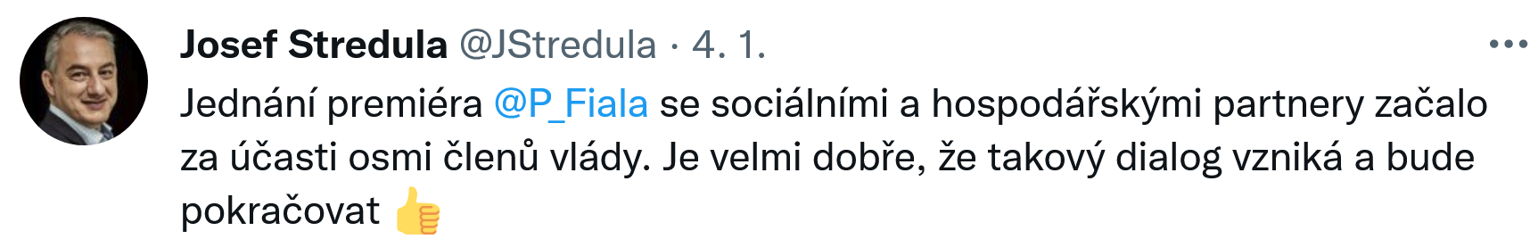
4. leden 2022 - První jednání s představiteli vlády České republiky

Slide 26
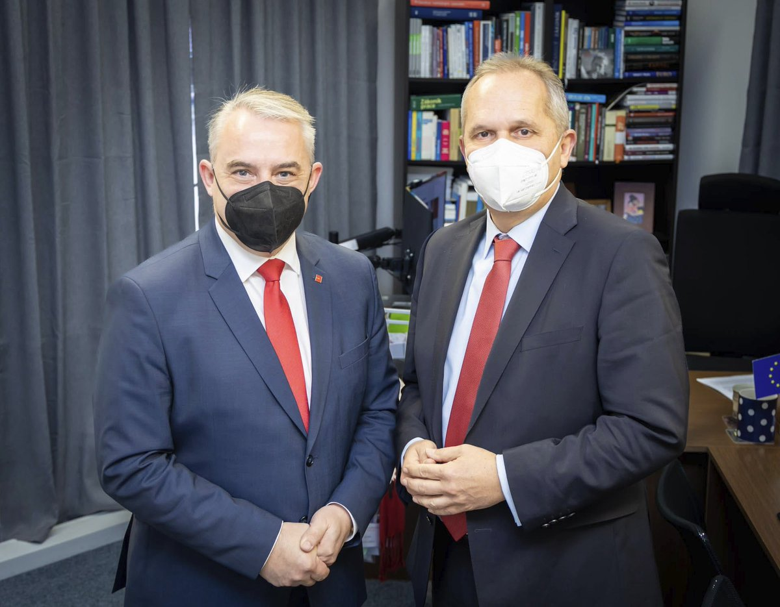
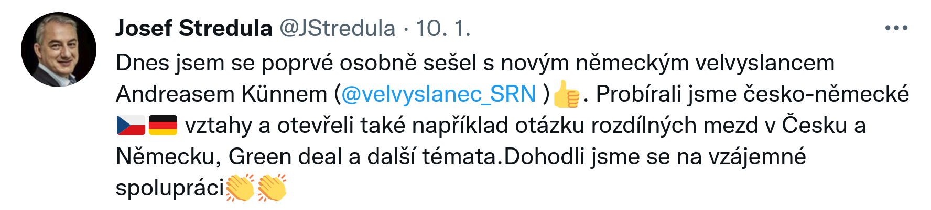
Setkání s novým velvyslancem SRN v ČR Andreasem Künnem

Slide 27
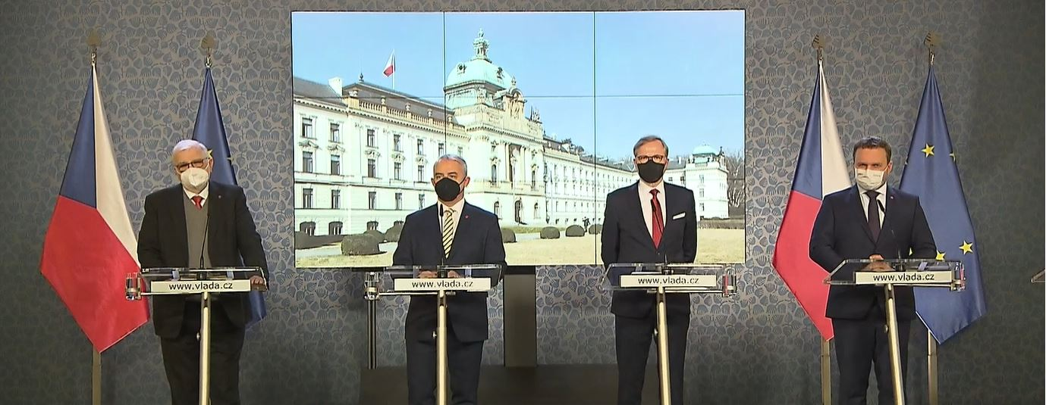
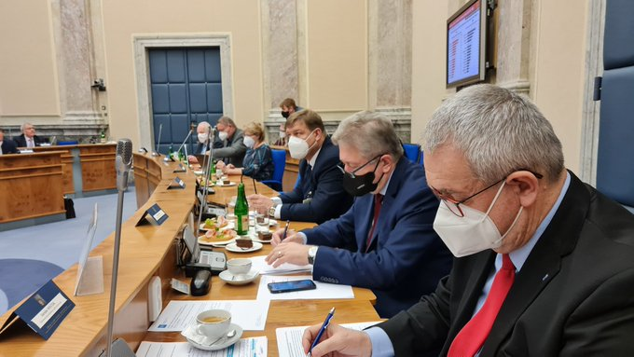
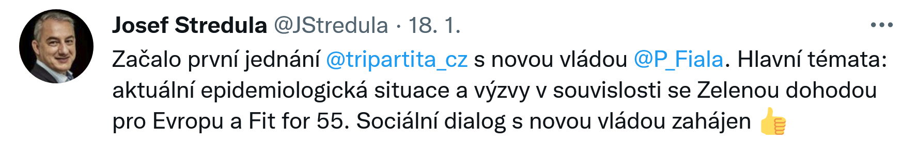
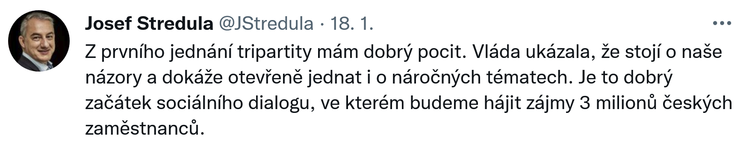
18. leden 2022 - První jednání tripartity s novou vládou

Slide 28
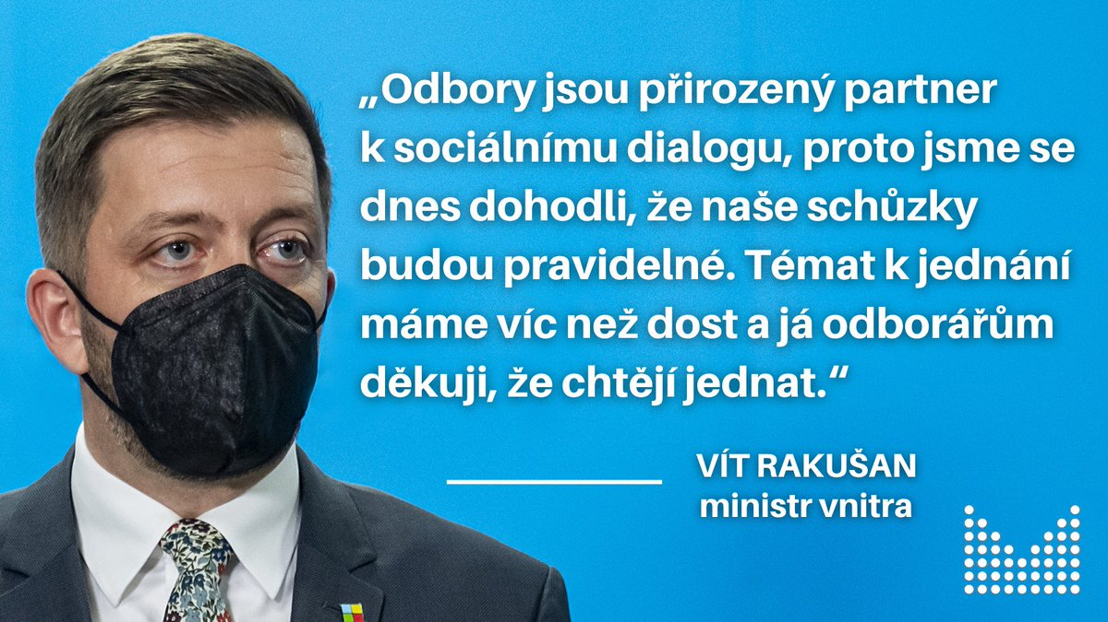

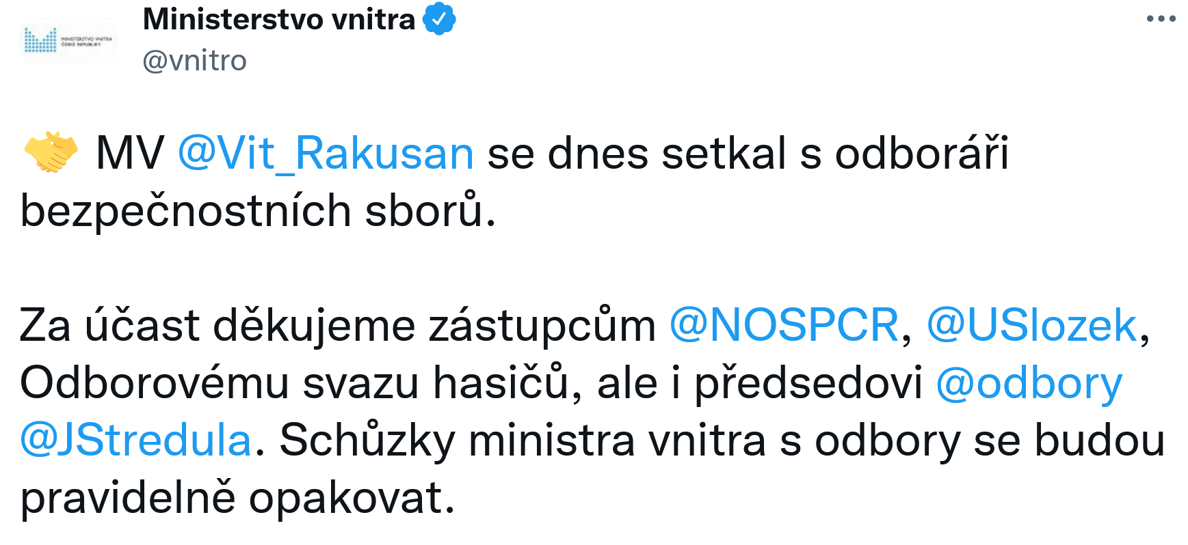
28. leden 2022 – Jednání s ministrem vnitra V. Rakušanem a předsedy odborů v rámci rezortu vnitra

Slide 29
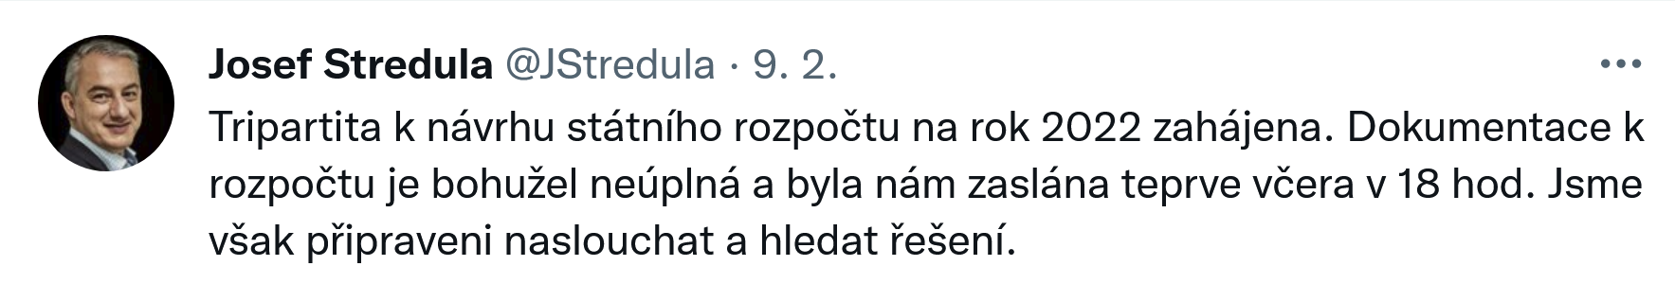
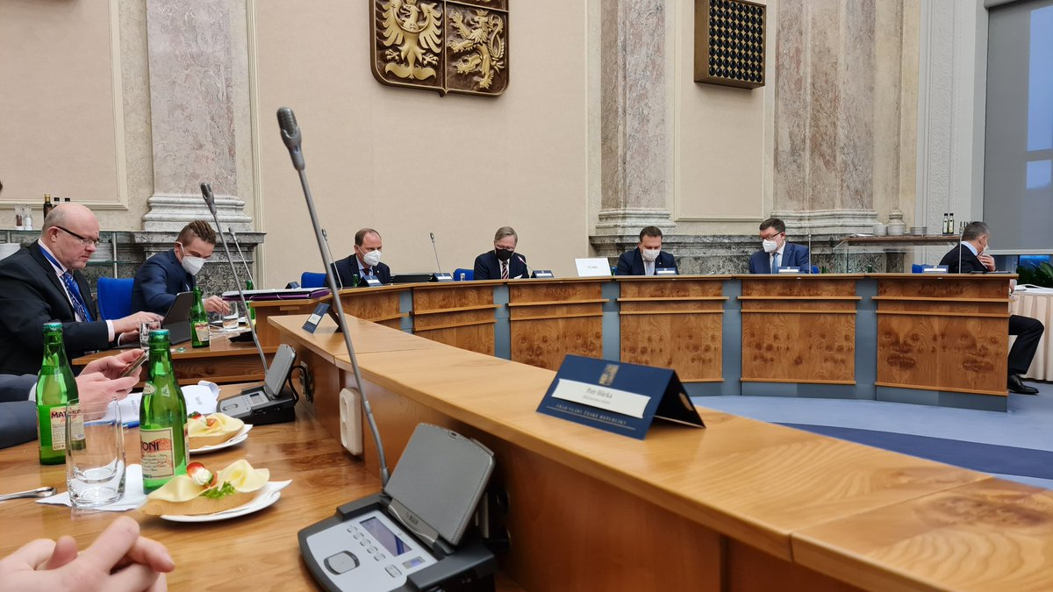
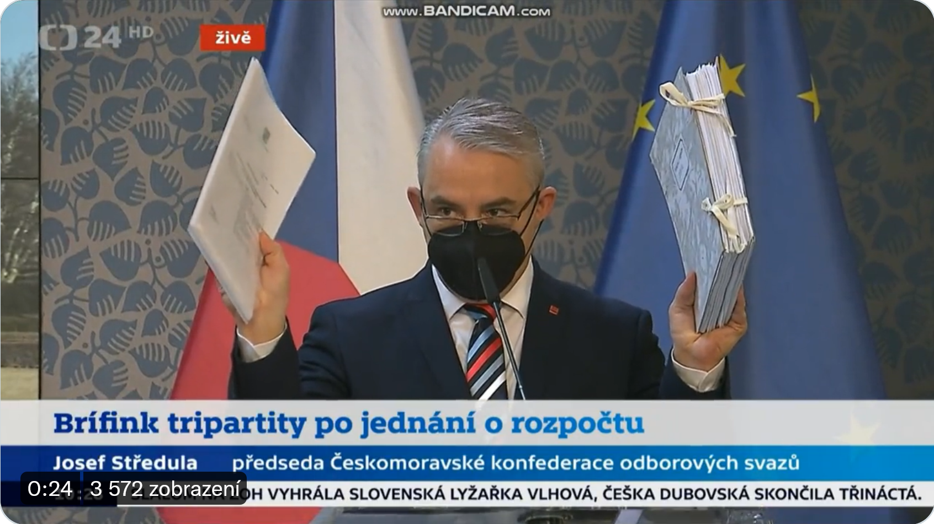
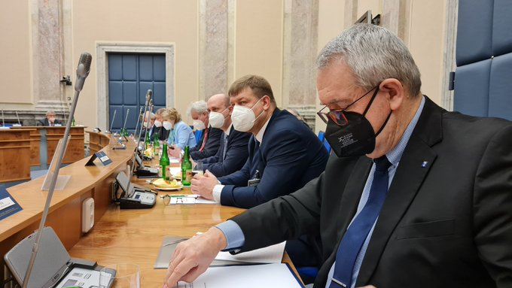
9. února 2022 - Tripartita k návrhu státního rozpočtu na rok 2022

Slide 30

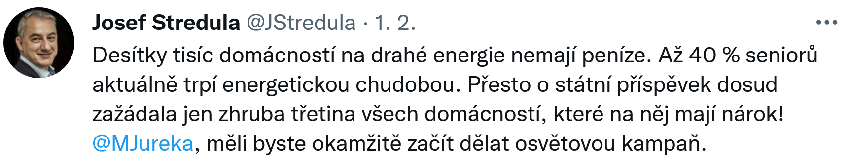

Slide 31
Úspěchy odborových
svazů v roce 2021

Slide 32
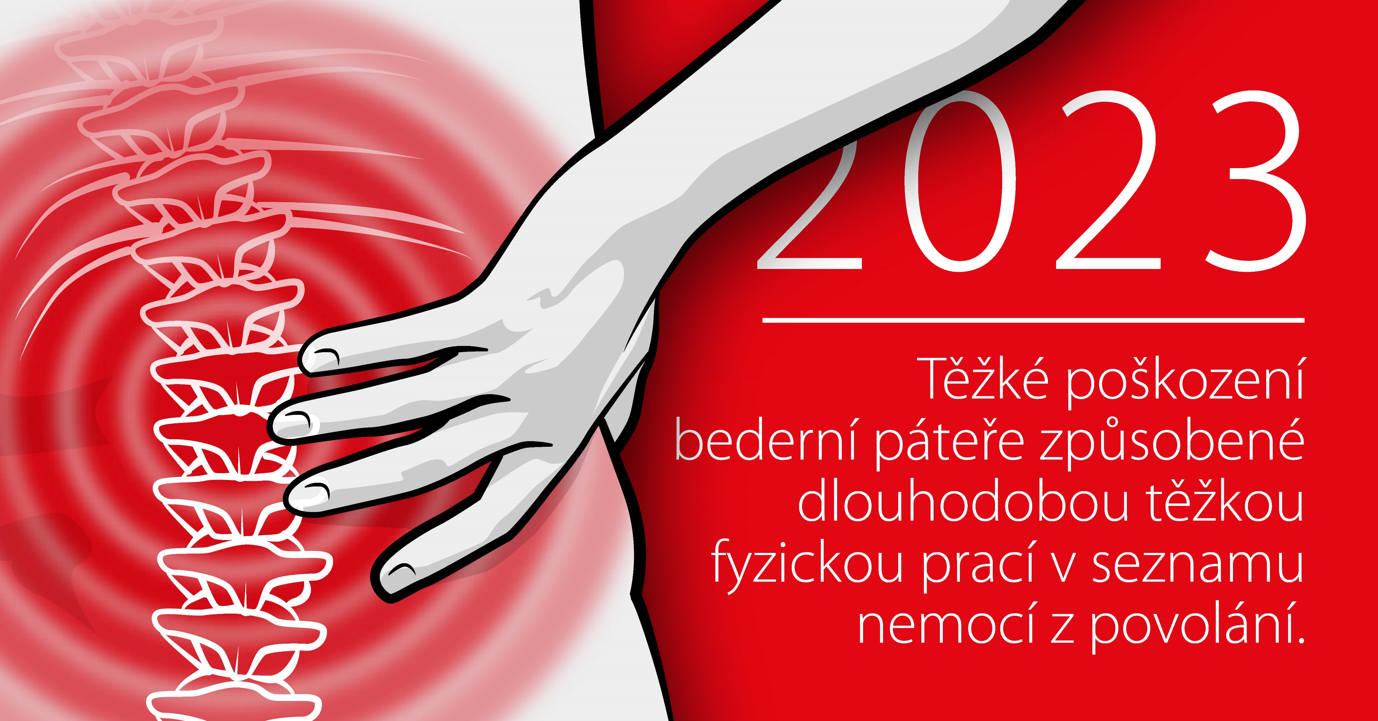

Slide 33


Slide 34


Slide 35
